Slide 1


Chào mừng các em đến với
tiết Tiếng Việt
Notes:
Bài giảng thiết kế bởi: Hương Thảo - tranthao121006@gmail.com
1

Slide 2




Khởi động

Slide 3


Slide 4


Bài 8:
Cầu thủ dự bị

Slide 5
ǮǮǮǮǮǮǮǮǮǮǮǮǮǮǮǮǮǮ
ǮǮǮǮǮǮǮǮǮǮǮǮǮǮǮǮǮǮ
ǮǮǮǮǮǮǮǮǮǮǮǮǮǮǮǮǮǮ
ǮǮǮǮǮǮǮǮǮǮǮǮǮǮǮǮǮǮ
ǮǮǮǮǮǮǮǮǮǮǮǮǮǮǮǮǮǮ
ǮǮǮǮǮǮǮǮǮǮǮǮǮǮǮǮǮǮ
ǮǮǮǮǮǮǮǮǮǮǮǮǮǮǮǮǮǮ
ǮǮǮǮǮǮǮǮǮǮǮǮǮǮǮǮǮǮ
ǮǮǮǮǮǮǮǮǮǮǮǮǮǮǮǮǮǮ
Thứ Năm ngày ....... tháng 9 năm 2021
Tiếng Việt
Đọc: Cầu thủ dự bị (t 1+2)

Slide 6

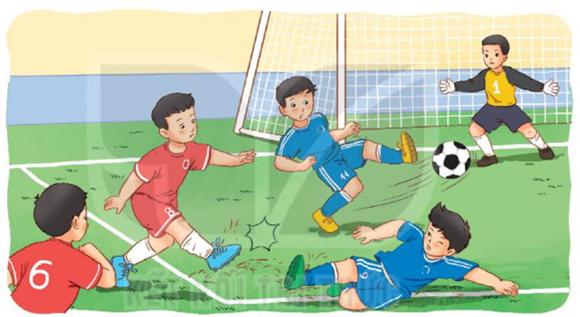
1. Các bạn nhỏ đang chơi môn thể thao gì?
2. Em có thích môn thể thao này không ? Vì sao?

Slide 7

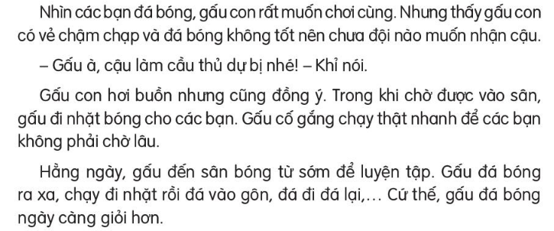
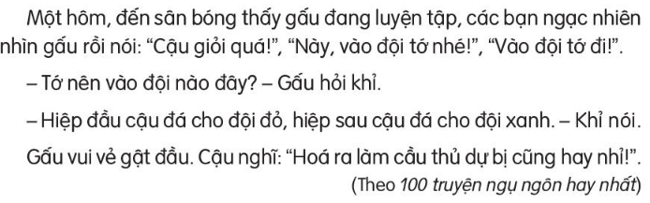
ĐỌC
Cầu thủ dự bị
2
Đọc nối tiếp câu
Notes:
Bài giảng thiết kế bởi: Hương Thảo - tranthao121006@gmail.com

Slide 8
ĐỌC
Cầu thủ dự bị
2
Đọc nối tiếp câu
Notes:
Bài giảng thiết kế bởi: Hương Thảo - tranthao121006@gmail.com

Slide 9
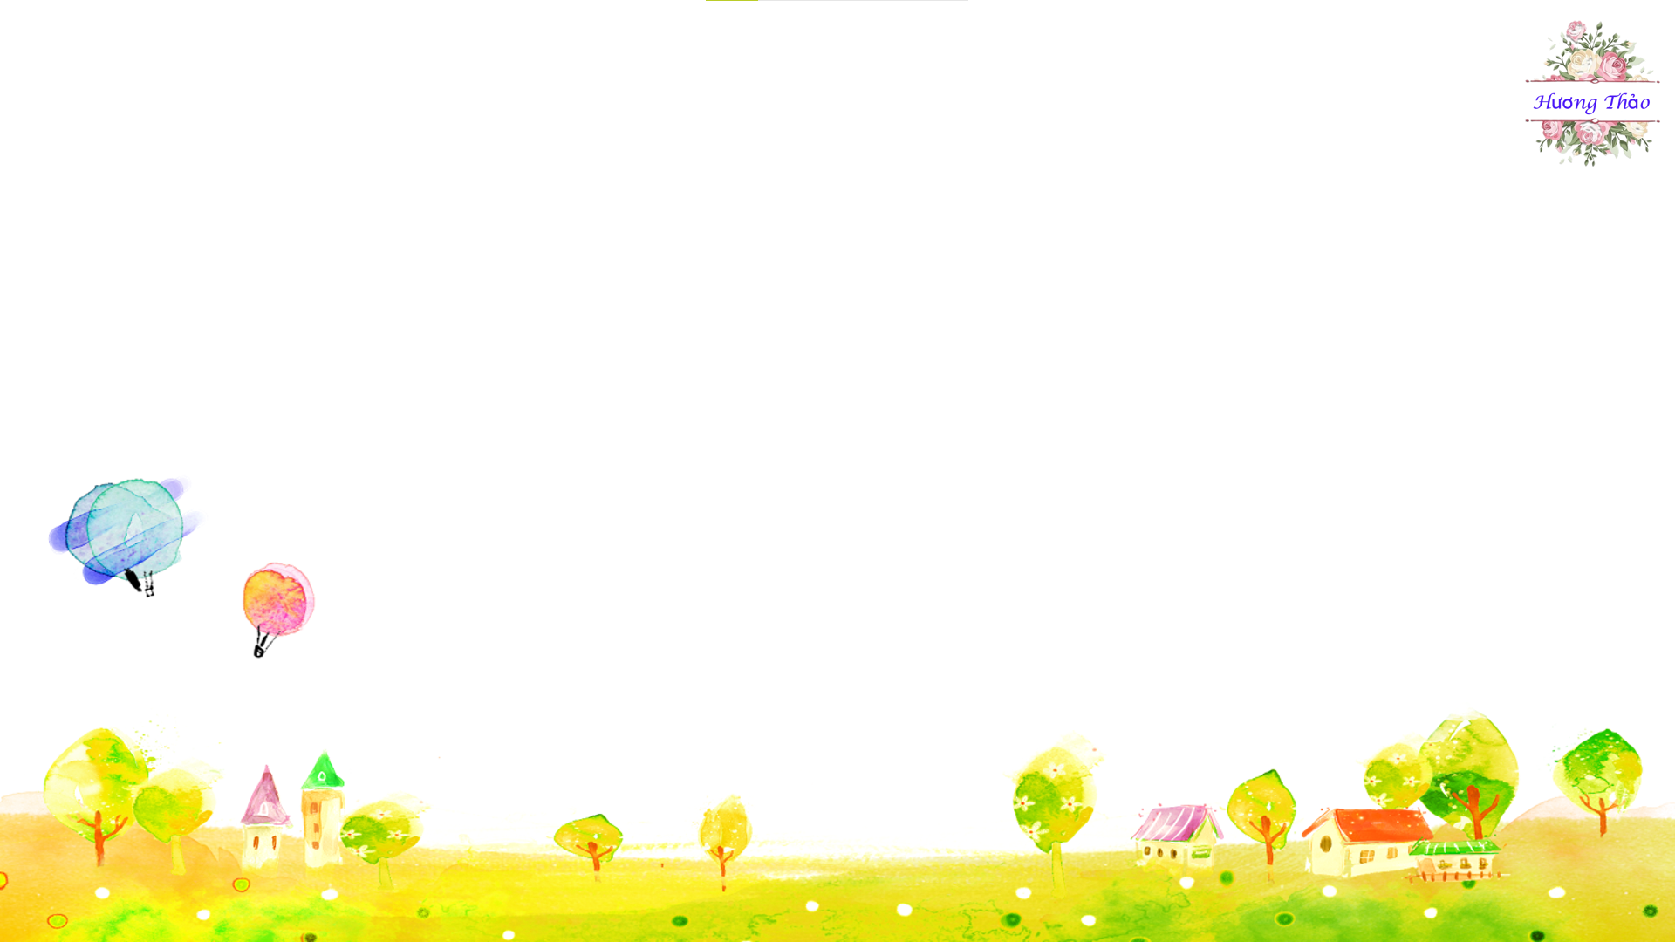
Luyện đọc câu dài
Một hôm, đến sân bóng thấy gấu đang luyện tập, các bạn ngạc nhiên nhìn gấu rồi nói: “Cậu giỏi quá”, “Này, Vào đội tớ nhé, “Vào đội tớ đi!”.

Slide 10
Cầu thủ dự bị
1
2
3
4
Đọc nối tiếp đoạn
Notes:
Bài giảng thiết kế bởi: Hương Thảo - tranthao121006@gmail.com

Slide 11






Tìm hiểu bài

Slide 12
Cầu thủ dự bị
Nhìn các bạn đá bóng, gấu con rất muốn chơi cùng. Nhưng thấy gấu con có vẻ chậm chạp và đá bóng không tốt nên chưa đội nào muốn nhận cậu.
1. Câu chuyện kể về ai?
2. Vì sao lúc đầu chưa đội nào muốn nhận gấu con?
Dự bị: Chưa phải là thành viên chính thức, nhưng có thể thay
thế hoặc bổ sung khi cần.
- Câu chuyện kể về gấu con và các bạn của gấu con.
Notes:
Bài giảng thiết kế bởi: Hương Thảo - tranthao121006@gmail.com

Slide 13
- Gấu à, cậu làm cầu thủ dự bị nhé! Khỉ nói.
Gấu con hơi buồn nhưng cũng đồng ý. Trong khi chờ được vào sân, gấu đi nhặt bóng cho các bạn. Gấu cố gắng chạy thật nhanh để các bạn không phải chờ lâu.
3. Là cầu thủ dự bị, gấu con đã làm gì?
Notes:
Bài giảng thiết kế bởi: Hương Thảo - tranthao121006@gmail.com

Slide 14
Hằng ngày, gấu đến sân bóng từ sớm để luyện tập. Gấu đá bóng ra xa, chạy đi nhặt rồi đá vào gôn, đá đi đá lại,... cứ thế, gấu đá bóng ngày càng giỏi hơn.
4. Vì sao cuối cùng cả hai độ đều muốn gấu con về đội của mình?
* Gấu con có đức tính gì đáng học tập?
- Gấu con có đức tính kiên trì luyện tập.
Notes:
Bài giảng thiết kế bởi: Hương Thảo - tranthao121006@gmail.com

Slide 15
Cầu thủ dự bị
Đọc toàn bài
Notes:
Bài giảng thiết kế bởi: Hương Thảo - tranthao121006@gmail.com

Slide 16

Luyện tập theo văn bản đọc

Slide 17
Cầu thủ dự bị
1. Câu nào trong bài là lời khen?
Notes:
Bài giảng thiết kế bởi: Hương Thảo - tranthao121006@gmail.com

Slide 18
2. Nếu là bạn của gấu con trong câu chuyện trên,
em sẽ nói lời chúc mừng gấu như thế nào?
Em đoán xem, gấu con sẽ trả lời em ra sao?
Khỉ:
- Chúc mừng gấu nhé, bạn thật là giỏi!
- Chúc mừng bạn đã trở thành cầu thủ chính thức.
Gấu:
- Tớ cảm ơn bạn.

Slide 19
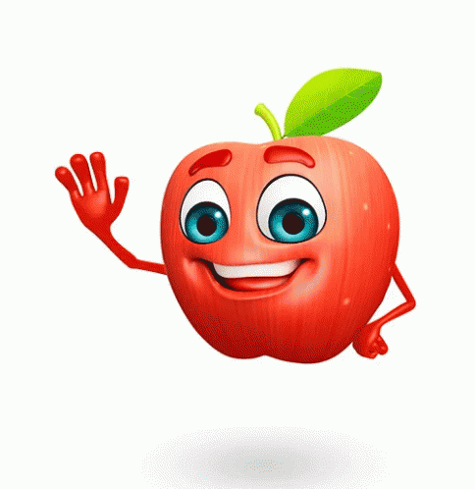












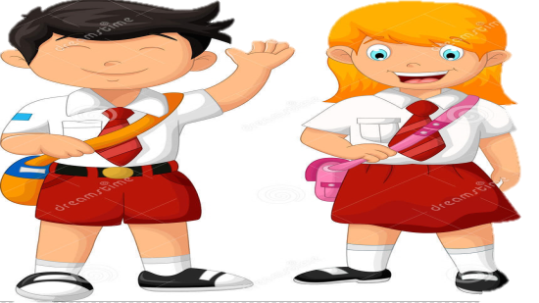



Hẹn gặp lại các bạn ở bài sau nhé
Notes:
Bài giảng thiết kế bởi: Hương Thảo - tranthao121006@gmail.com

